Slide 1
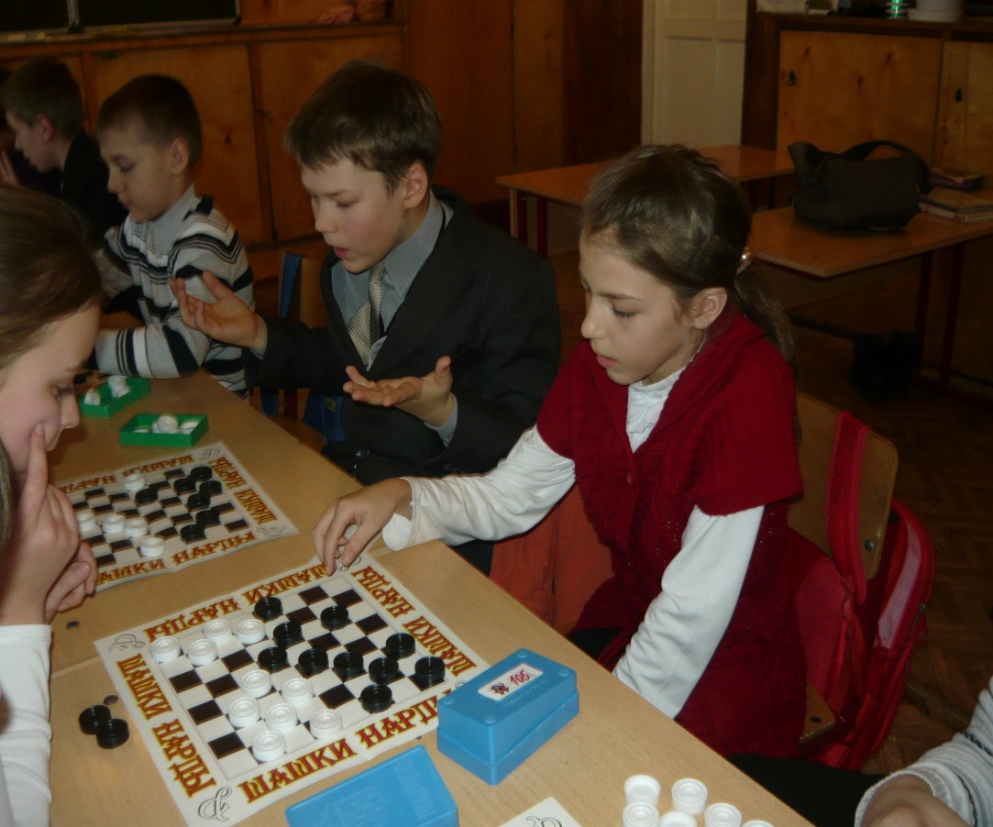
Шашечный турнир
Шашечная игра — мать шахматной. И достойная мать! (Эммануил Ласкер)
4-Б

Slide 2
Игра — это забава, но лишь до тех пор, пока ты не захотел выигрывать.

Slide 3
Чтобы быть непобедимым необязательно всегда выигрывать, достаточно никогда не сдаваться.

Slide 4
Помни, что вернуть сделанный ход ты не можешь, но зато имеешь полное право дважды подумать, прежде чем ходить. И если ты не воспользуешься этим правом, то обязательно проиграешь.

Slide 5
Хороший игрок проигрывает без оправданий, выигрывает с благодарностью и соглашается на ничью с улыбкой.

Slide 6
Своим успехом в игре ты обязан не только себе самому, но и всем противникам, с которыми когда-либо садился за доску. Это они научили тебя побеждать.

